Slide 1
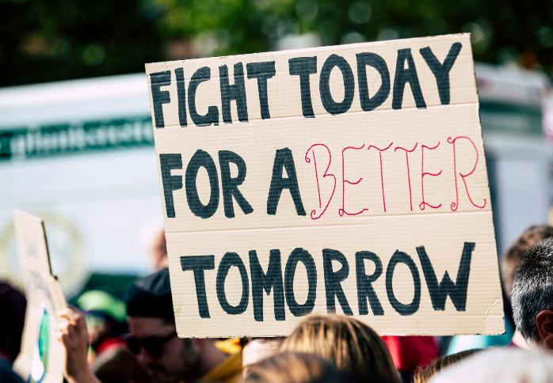

Myndiggjøring:
Del og fremme din klimavisjon
www.planet-pulse.eu

Slide 2
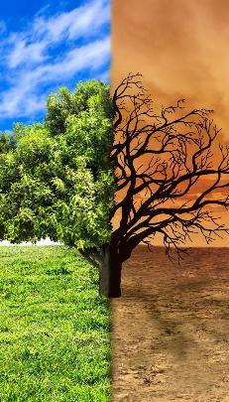
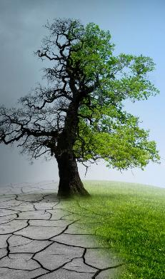
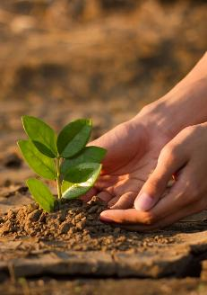

01
03
Steg 1: TENK med spørsmål
Steg 3: PRØV kreative løsninger
INNHOLD
00
02
Innledning og hva du bør unngå
Steg 2: SE ekspertvideoer

Slide 3


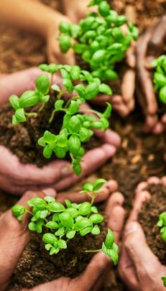
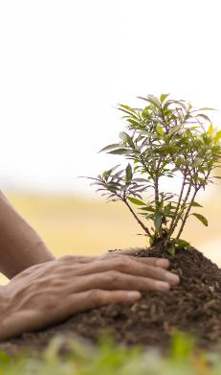
04
06
Steg 4: BRUK verktøyene nedenfor
Hovedpunkter
INNHOLD
05
07
Steg 5: Reflekter og forbedre
Takk

Slide 4
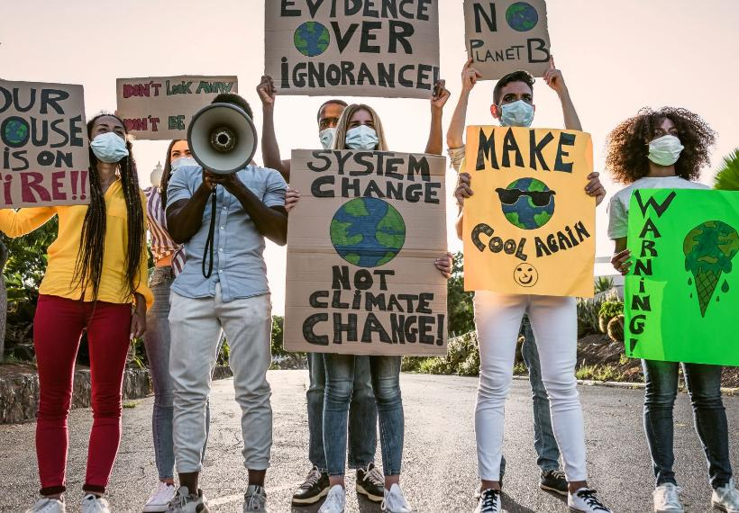
00
INNLEDNING
og hva du bør unngå

Slide 5
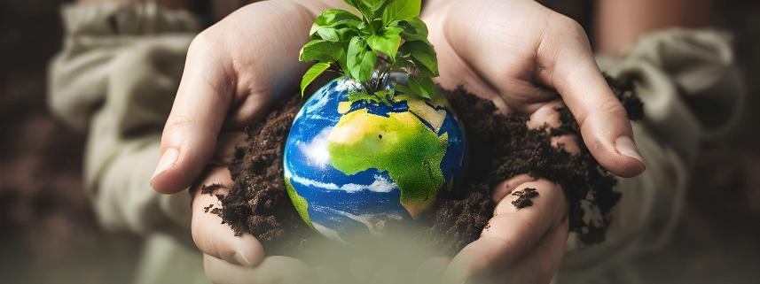
00
INNLEDNING
Unge er ofte de sterkeste stemmene for klimahandling, men visjoner kan gå tapt uten tydelig kommunikasjon. Denne læringsressursen myndiggjør unge til å dele og fremme klimaideene sine på måter som er kreative, ekte og virkningsfulle. Den bygger på tidligere Planet Pulse-moduler:
Motstandskraft – å reise seg igjen når budskapet ikke får gjennomslag med en gang.
Fellesskap – å bruke nettverk av likemenn til å spre budskapet ditt.
Målet er å hjelpe deg å formidle ideene dine gjennom bilder, fortellinger og kampanjer som inspirerer til handling.

Slide 6
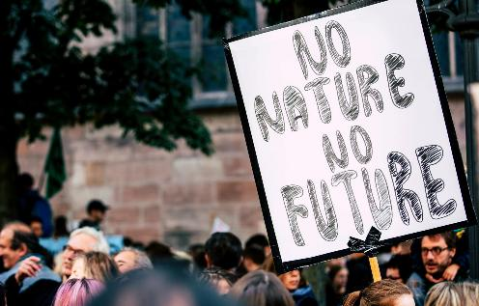
INNLEDNING – hva du bør unngå
Å love mer enn du kan levere.
Å utelate lokale stemmer eller ikke representere fellesskapet ditt på en ekte måte.
Å bruke villedende informasjon eller ubekreftede fakta (knytt til læringsressursen om digital kompetanse).
Å publisere for oppmerksomhet uten reelt engasjement.
Å fremme visjonen din bør handle om tillit, ærlighet og samarbeid, ikke bare likes eller delinger.

Slide 7

01
TENK med spørsmål

Slide 8
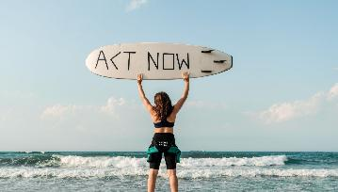
Bruk spørsmål til å gjøre budskapet ditt tydeligere:
Hvordan kan bildene mine inspirere til handling?
Hvilken fortelling skaper en følelsesmessig forbindelse med publikummet mitt?
Hva gjør ideen min unik sammenlignet med andre?
Hvem kan hjelpe meg å forsterke budskapet mitt?
Hvordan kan jeg bruke tilbakemeldinger til å forbedre meg?
01
TENK med spørsmål
Øvelse: Skriv ned 3 svar per spørsmål, og diskuter deretter to og to eller i grupper.

Slide 9
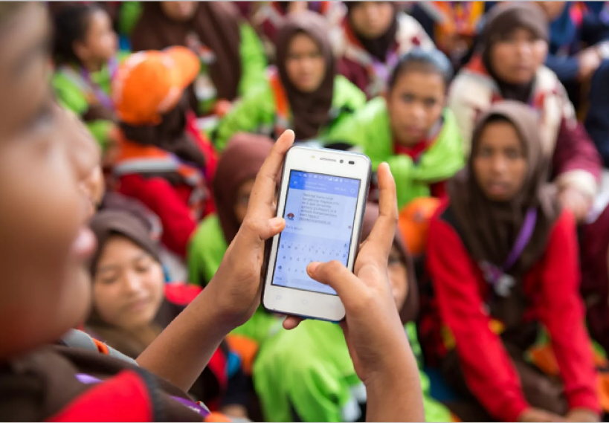
02
SE ekspertvideoer

Slide 10
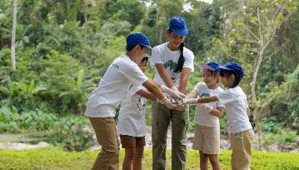
SE ekspertvideoer
Videoer er et godt utgangspunkt for å forstå ekte historiefortelling og kampanjebygging. Bruk disse før du lager dine egne arbeider.
02
SE ekspertvideoer

Slide 11

SE ekspertvideoer
1. Greta Thunbergs TEDx-foredrag: «The Disarming Case to Act Right Now»
Denne videoen viser hvordan enkelt, direkte språk kan være kraftigere enn polerte taler.
Refleksjonsspørsmål: Hvordan får Greta budskapet sitt til å føles presserende?
2. UNICEF Voices of Youth – ressurser for digital historiefortelling
Tilbyr trinnvise veiledninger for å lage korte, virkningsfulle videoer og innlegg.
Aktivitet: Utforsk ett verktøysett i gruppe og velg 1 tips å bruke i dag.
02
SE ekspertvideoer

Slide 12

SE ekspertvideoer
3. TED-Ed: How to Tell a Story That Moves People
Forklarer fortellingsbuen (begynnelse, problem, handling, løsning).
Refleksjonsspørsmål: Hvilken del av buen er sterkest i din egen fortelling?
4. Canva Design School-veiledninger
Gir deg praktiske leksjoner i å lage plakater, reels og infografikk.
Aktivitet: Følg én veiledning i gruppe og lag en plakat på 15 minutter.
02
SE ekspertvideoer

Slide 13
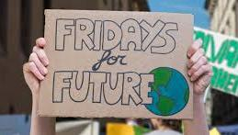
SE ekspertvideoer
5. Kampanjeeksempler fra Fridays for Future
Se på virkelige ungdomskampanjer (emneknagger, marsjer, digitale aksjoner).
Refleksjonsspørsmål: Hva gjør disse kampanjene delbare?
02
SE ekspertvideoer

Slide 14
03
PRØV kreative løsninger
Nå setter du ideene dine ut i praksis. Dette steget er praktisk og bør være interaktivt.

Slide 15
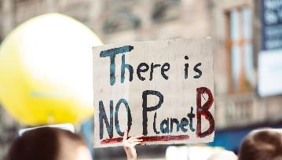
Alternativ A – Plakatutfordring (30 min)
Bruk Canva/PowerPoint til å lage en plakat med et slagord, et bilde og en oppfordring til handling.
Eksempel: «No Planet B – Bli med på strandryddingen vår.»
Del plakatene i en «galleritur» og gi tilbakemelding til hverandre.
03
PRØV kreative løsninger

Slide 16
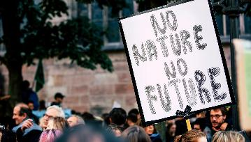
Alternativ B – Ett-minutts video/reel (45 min)
Planlegg: Skriv et enkelt manus (innledning → hvorfor det er viktig → handling å gjøre).
Spill inn: Bruk CapCut, InShot, eller telefonkamera.
Rediger: Legg til undertekster og en kort bildetekst.
Del: Legg det ut i en privat gruppe først for tilbakemelding.
03
PRØV kreative løsninger

Slide 17
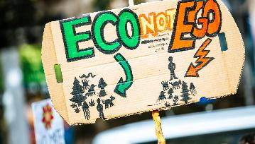
Alternativ C – Podkast/lydklipp (20–30 min)
Spill inn en kort «visjonspitch» på Anchor eller telefonens taleopptak.
Eksempelformat: «Min visjon for skolen min er … Her er hvorfor det er viktig … Her er hvordan du kan hjelpe.»
Del med likemenn for å øve på å snakke foran andre.
03
PRØV kreative løsninger

Slide 18
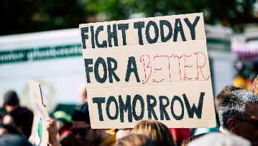
Alternativ D – Storyboard-øvelse
(20 min)
Tegn 3–5 lysbilder som viser ideens reise (problem → løsning → effekt).
Eksempel: Plastavfall på skolen → Resirkuleringspunkt for elever → Renere skolegård og elevledelse.
03
PRØV kreative løsninger

Slide 19
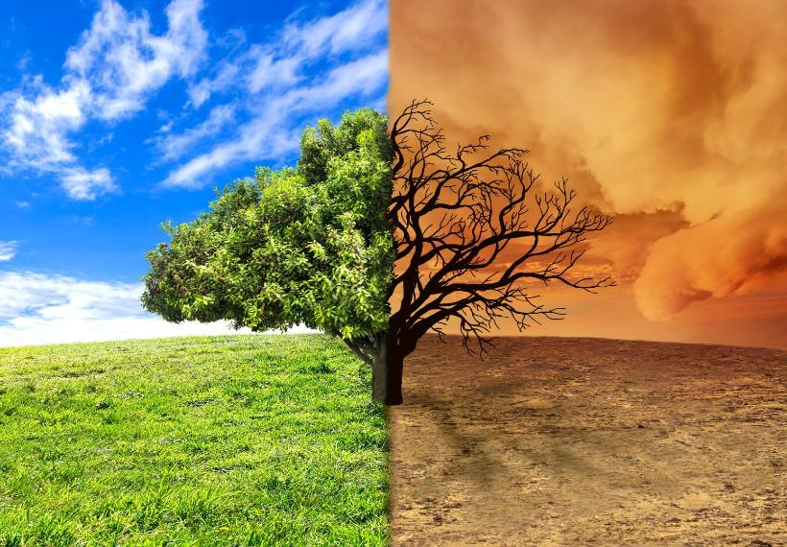
04
Bruk VERKTØYENE
Praktiske verktøy for å gjøre arbeidene dine polerte og profesjonelle:

Slide 20
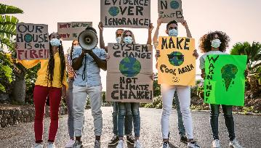
BRUK verktøyene nedenfor
Bilder og design
Canva – maler for plakater, infografikk og innlegg i sosiale medier.
Adobe Express – enkel utforming av plakater og flygeblad.
Video og multimedia
CapCut – raske redigeringer, undertekster og effekter for reels.
InShot – nybegynnervennlig mobil videoredigering.
Pexels Video – gratis videoklipp for historiefortelling.
04
BRUK verktøyene nedenfor

Slide 21
BRUK verktøyene nedenfor
Lyd og historiefortelling
Anchor – ta opp og del podkaster.
Audacity – gratis lydredigering.
Bilder og visuell støtte
Unsplash og Pixabay – royaltyfrie bilder.
04
BRUK verktøyene nedenfor

Slide 22

BRUK verktøyene nedenfor
Engasjement og deling
Linktree – del alle prosjektlenkene dine på ett sted.
Mentimeter – kjør avstemninger og direkte tilbakemelding under presentasjoner.
Google Forms – samle inn meninger fra fellesskapet.
Tips til underviser: Koble hvert verktøy til en oppgave (f.eks. Canva → plakat, CapCut → reel, Mentimeter → avstemning).
04
BRUK verktøyene nedenfor

Slide 23
05
Reflekter og forbedre

Slide 24
Refleksjonsspørsmål
Hvilket innhold (plakat, video, fortelling) var lettest for meg å lage?
Hvilket gjorde størst inntrykk på likemennene mine?
Hvordan hjalp tilbakemeldinger meg å justere tilnærmingen min?
Hvordan kan jeg fortsette å forbedre kommunikasjonsevnene mine?
05
Reflekter og forbedre
Aktivitet – tilbakemeldingssirkel med likemenn (20 min)
Hver deltaker viser arbeidet sitt.
Likemenn gir 1 positiv kommentar og 1 forslag til forbedring.
Deltakerne skriver en forpliktelse til et «neste steg»: «Neste gang skal jeg …».

Slide 25
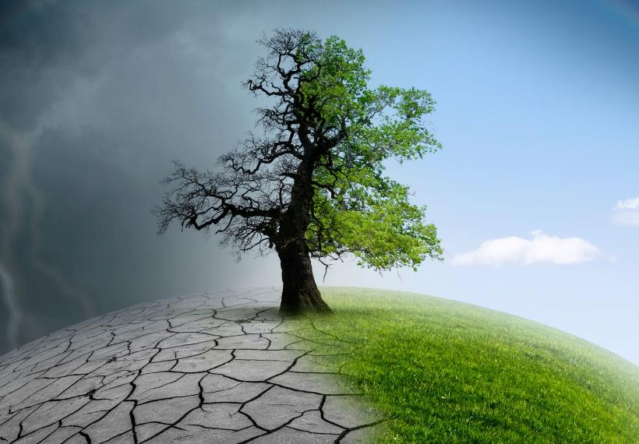
06
Hovedpunkter

Slide 26
Hovedpunkter
Myndiggjøring = å gjøre visjonen din synlig og ekte.
Bruk fortellinger og bilder til å inspirere til handling, ikke bare til å informere.
Støtt deg på fellesskap og samarbeid for å nå ut.
Sjekk alltid fakta og vær åpen (læringsressursen om digital kompetanse).
Å dele visjonen din er en pågående prosess:
skape → dele → lytte → forbedre.
06
Hovedpunkter

Slide 27

Takk
Noen spørsmål?
www.planet-pulse.eu

